Slide 1
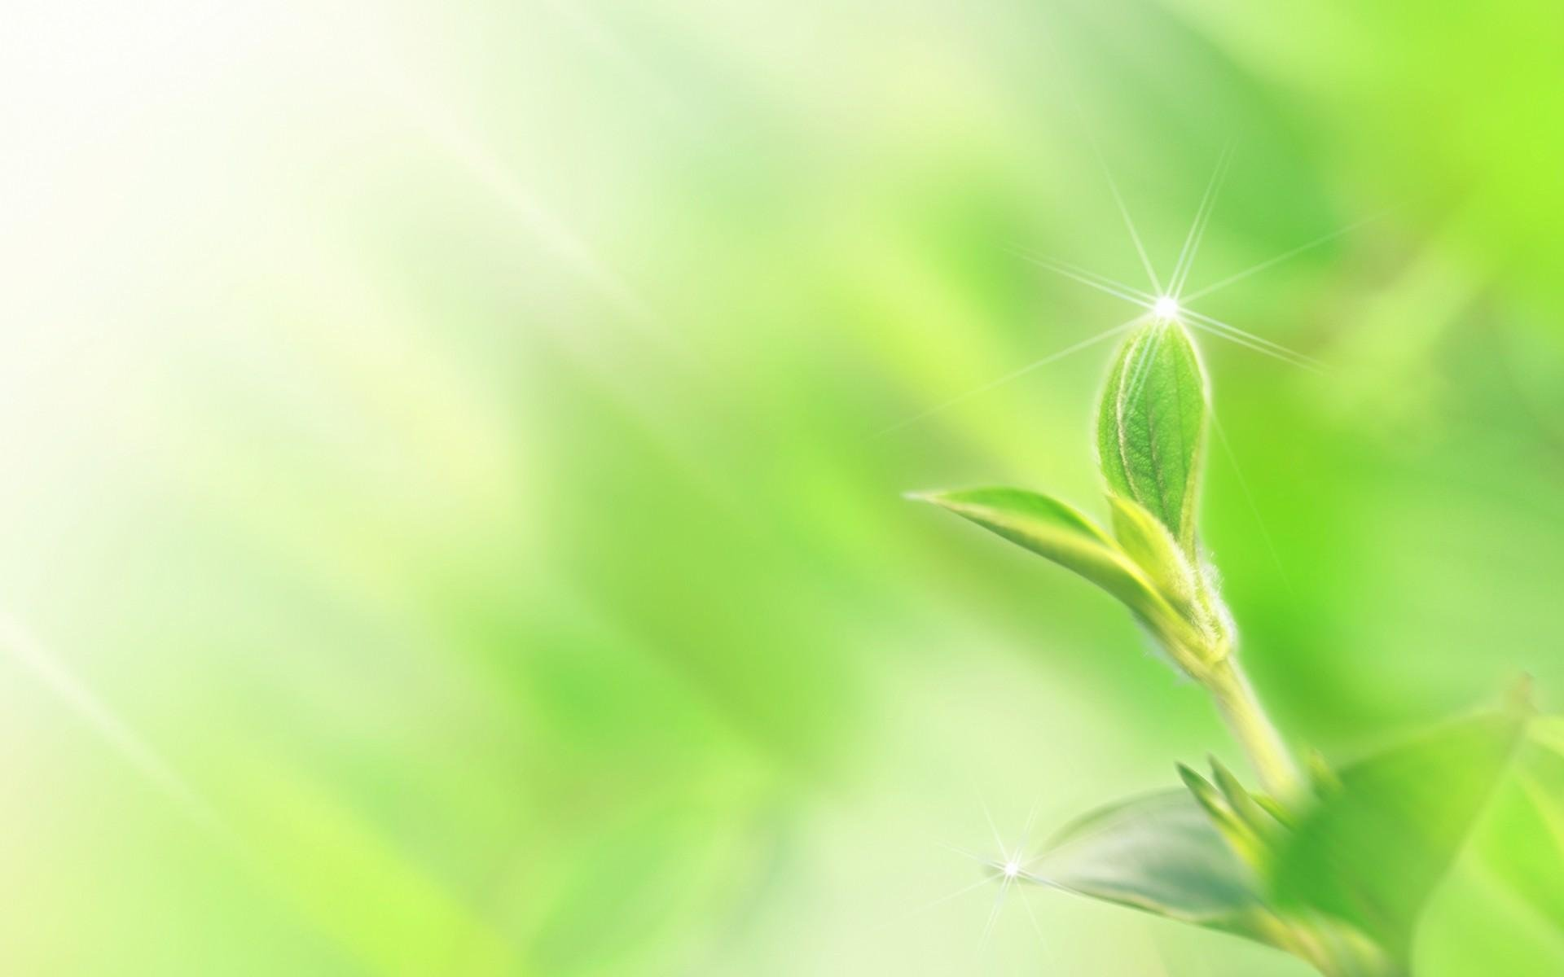

UBND QUẬN LONG BIÊN
TRƯỜNG MẦM NON HOA MỘC LAN
HOẠT ĐỘNGKHÁM PHÁ :
CÂY XANH QUANH BÉ

Slide 2
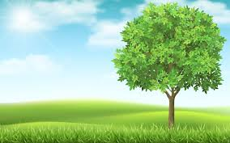
MỘT SỐ LOẠI CÂY XANH
THƯỜNG GẶP

Slide 3
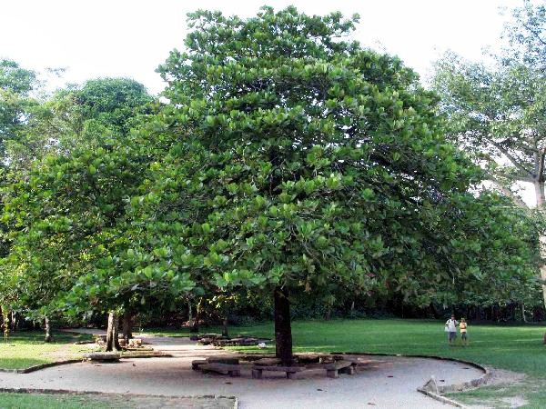
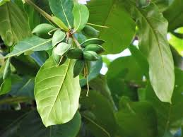
CÂY BÀNG

Slide 4
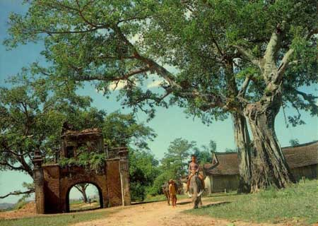
CÂY ĐA

Slide 5
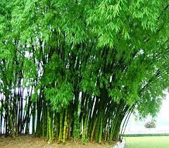
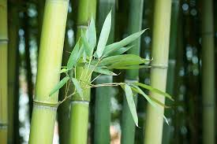
CÂY TRE

Slide 6
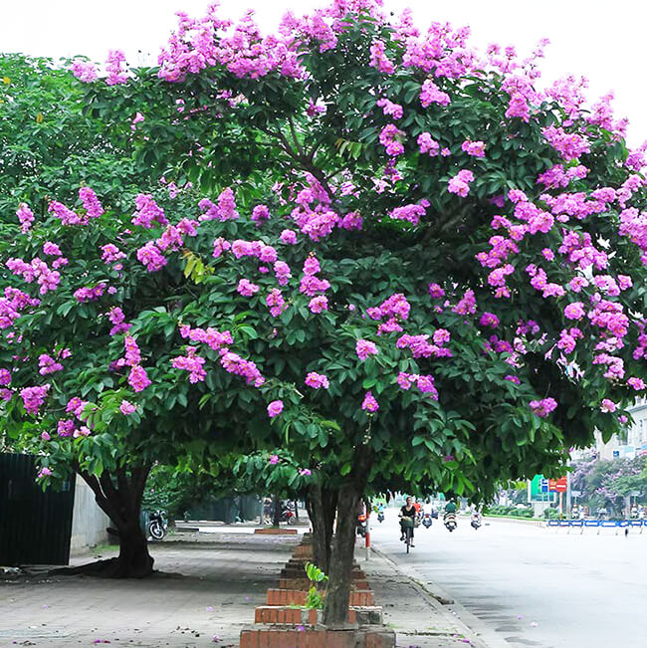
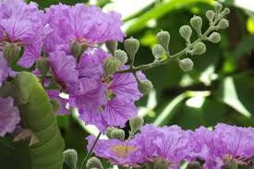
CÂY BẰNG LĂNG

Slide 7
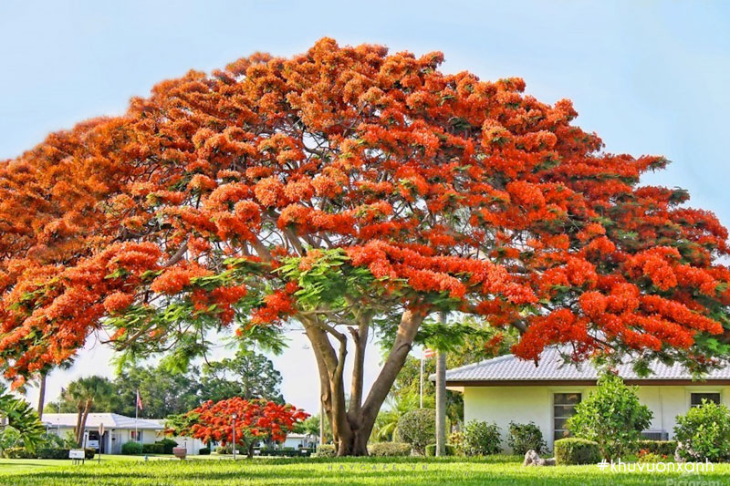
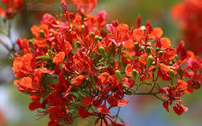
CÂY PHƯỢNG

Slide 8

LỢI ÍCH CỦA CÂY XANH

Slide 9
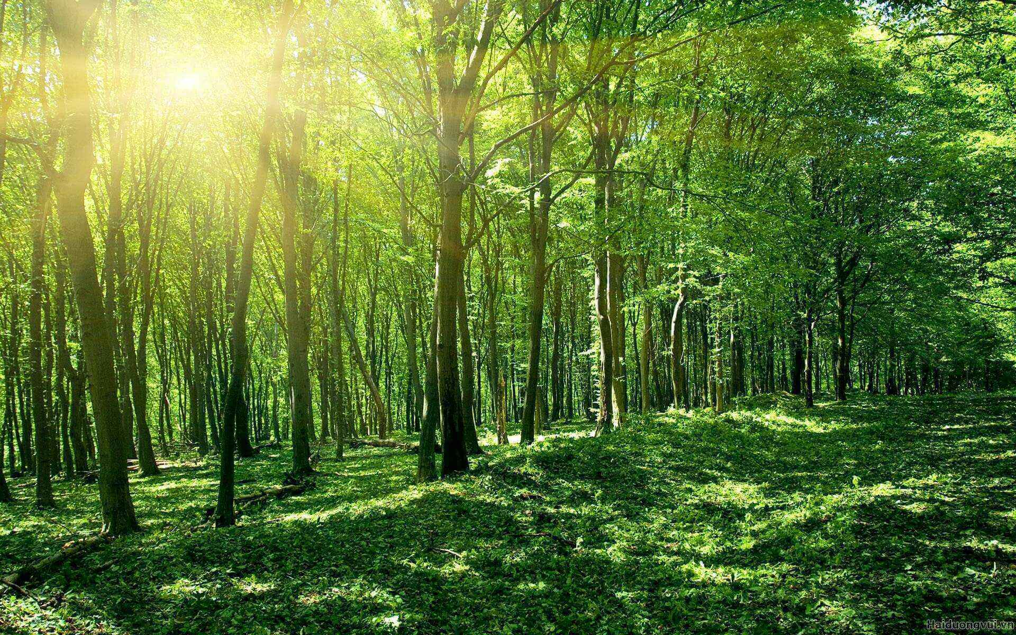
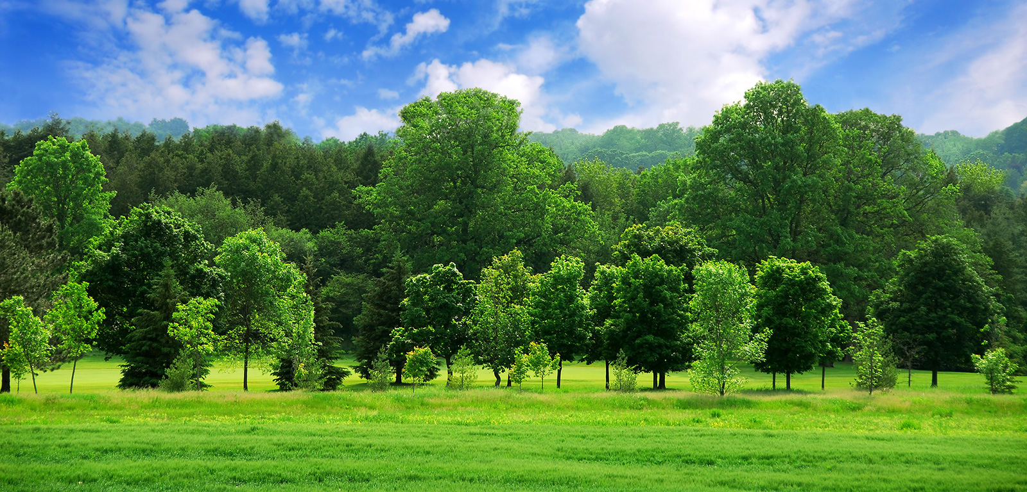
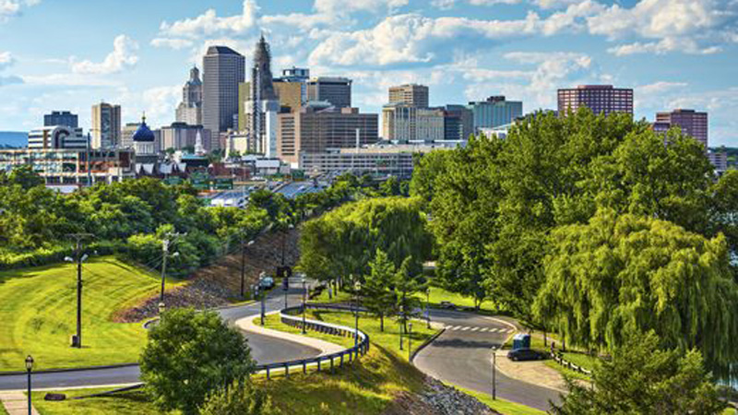
Cây xanh làm sạch không khí, cung cấp khí oxi cho con người.

Slide 10
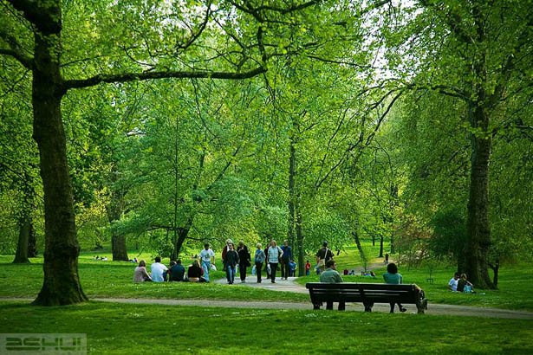
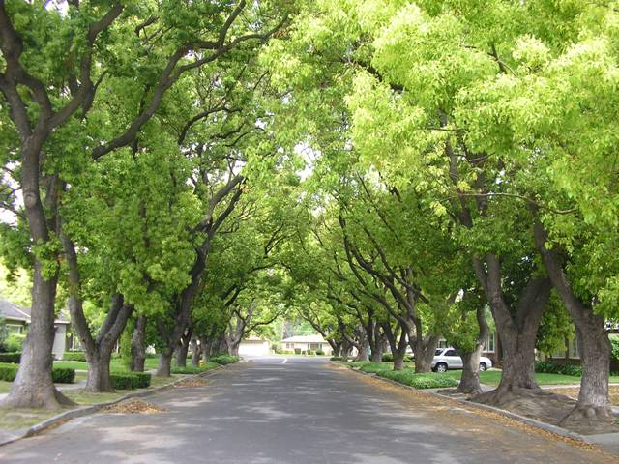
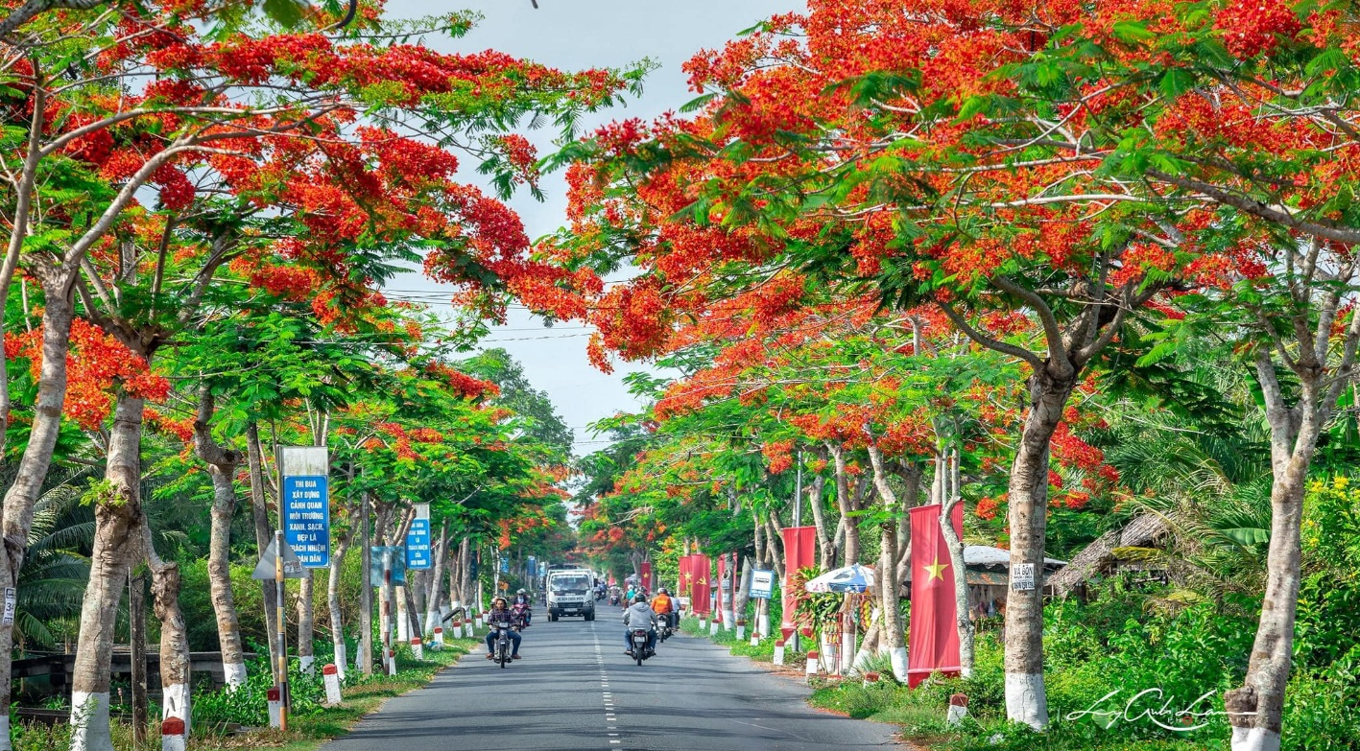
Cây xanh tạo bóng mát và làm đẹp môi trường xung quanh

Slide 11
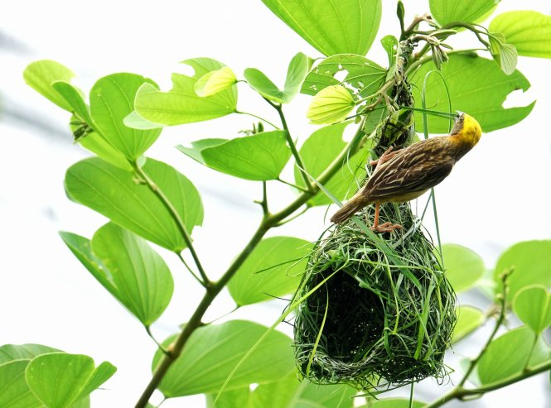
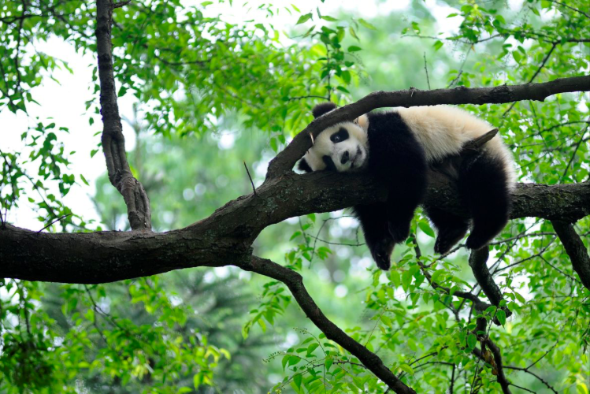
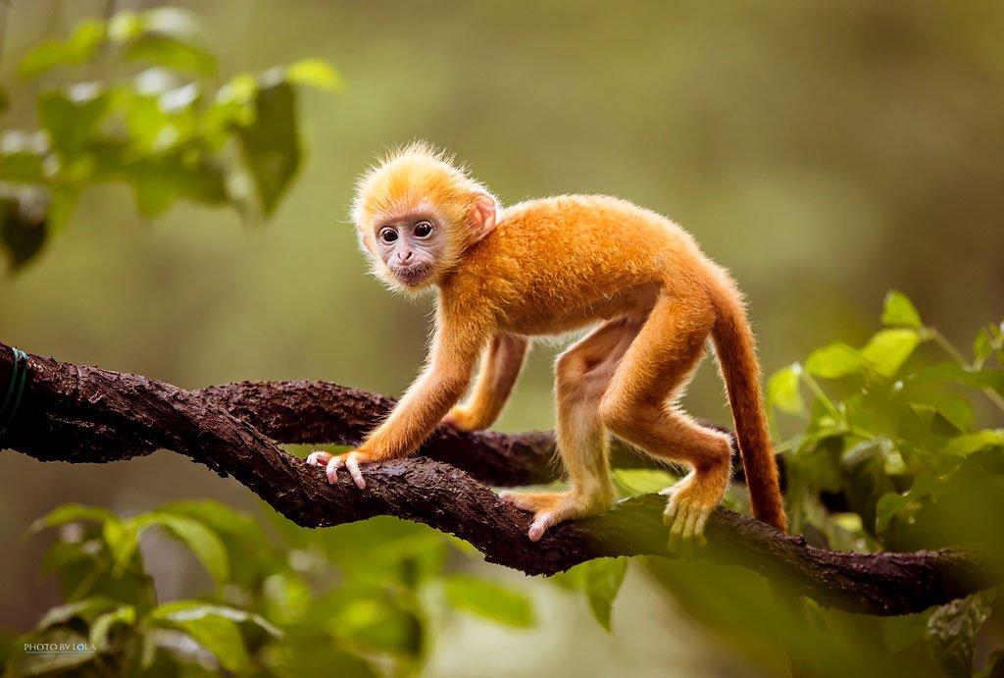
Cây xanh là nơi sống của các loài động vật

Slide 12
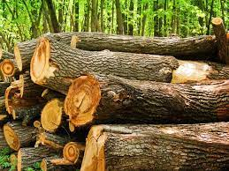
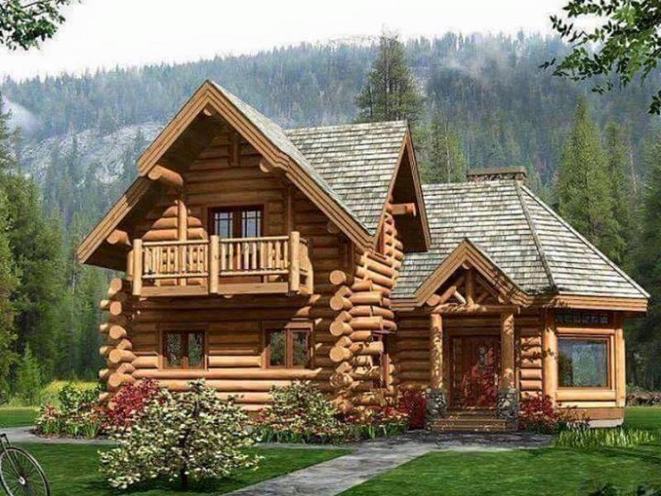
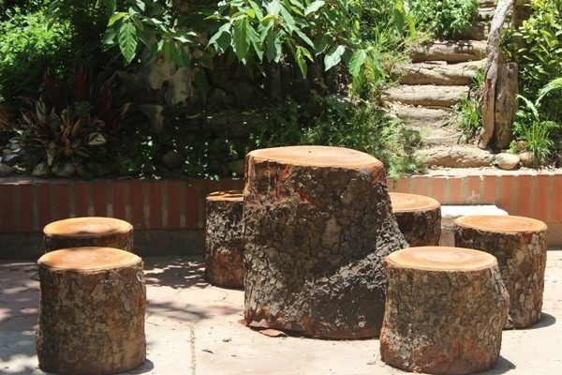
Cây xanh cung cấp gỗ, phục vụ cho đời sống của con người.

Slide 13
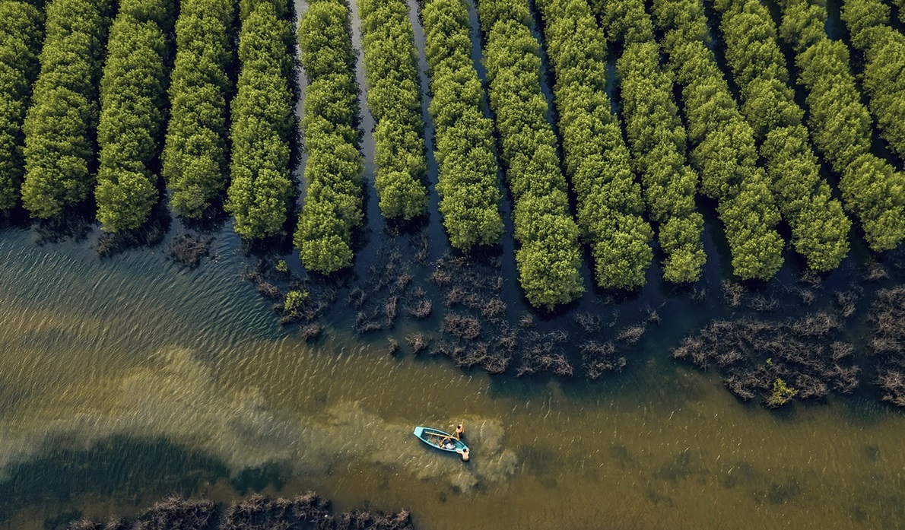
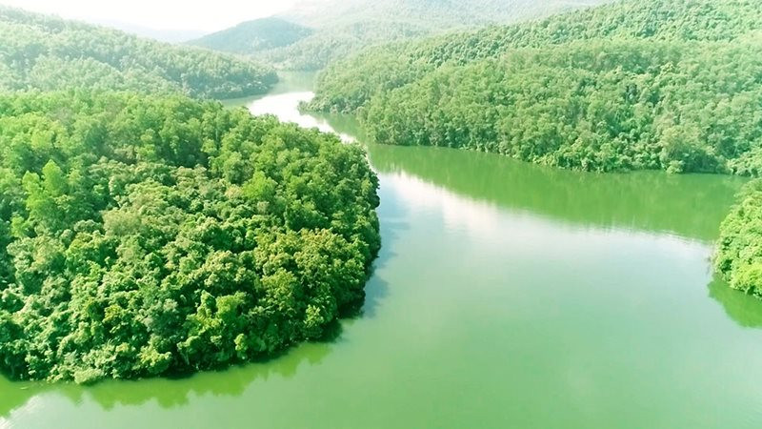
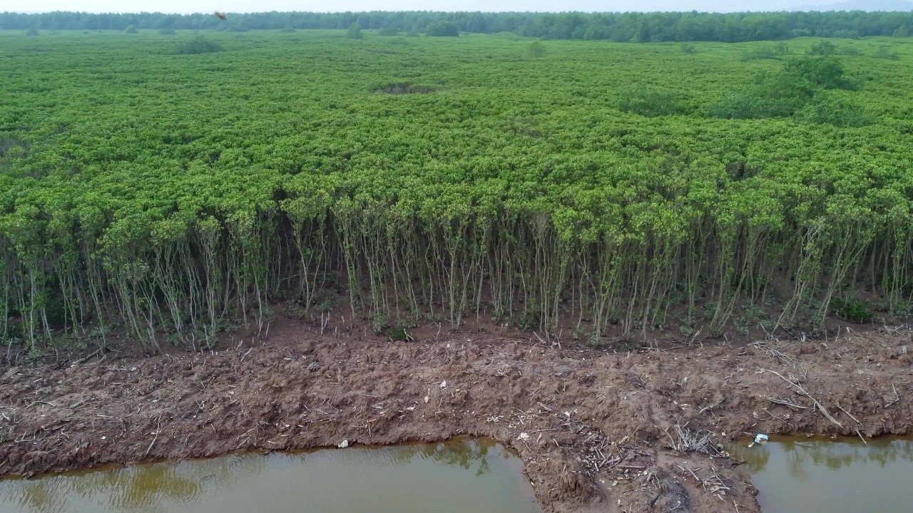
Cây xanh bảo vệ môi trường thiên nhiên, chống lũ lụt, xói mòn.

Slide 14
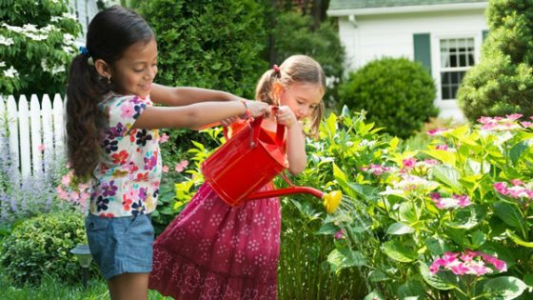
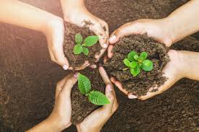
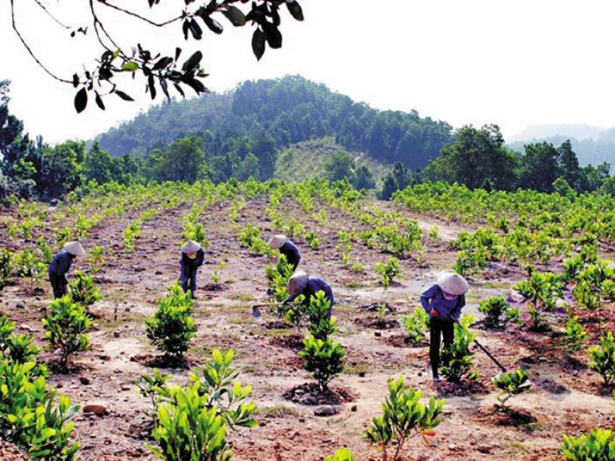
HÃY CHĂM SÓC, BẢO VỆ VÀ TRỒNG NHIỀU CÂY XANH

Slide 15
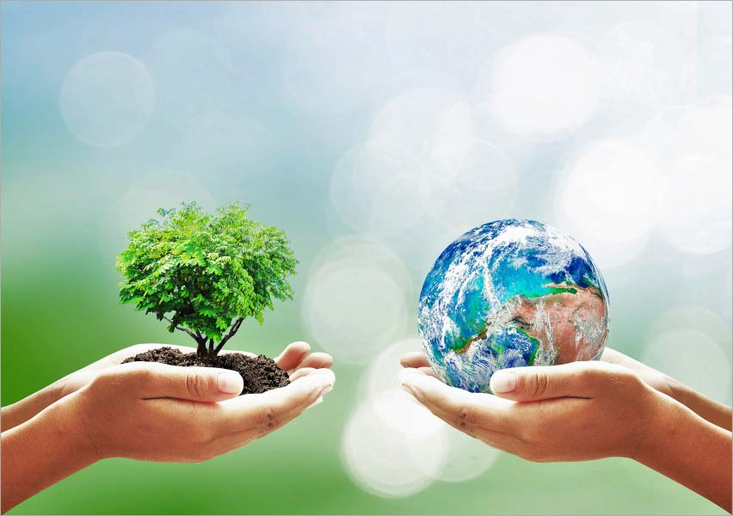
BẢO VỆ CÂY XANH CHÍNH LÀ BẢO VỆ TRÁI ĐẤT, BẢO VỆ MÔI TRƯỜNG SỐNG CỦA CHÚNG TA

